Slide 1




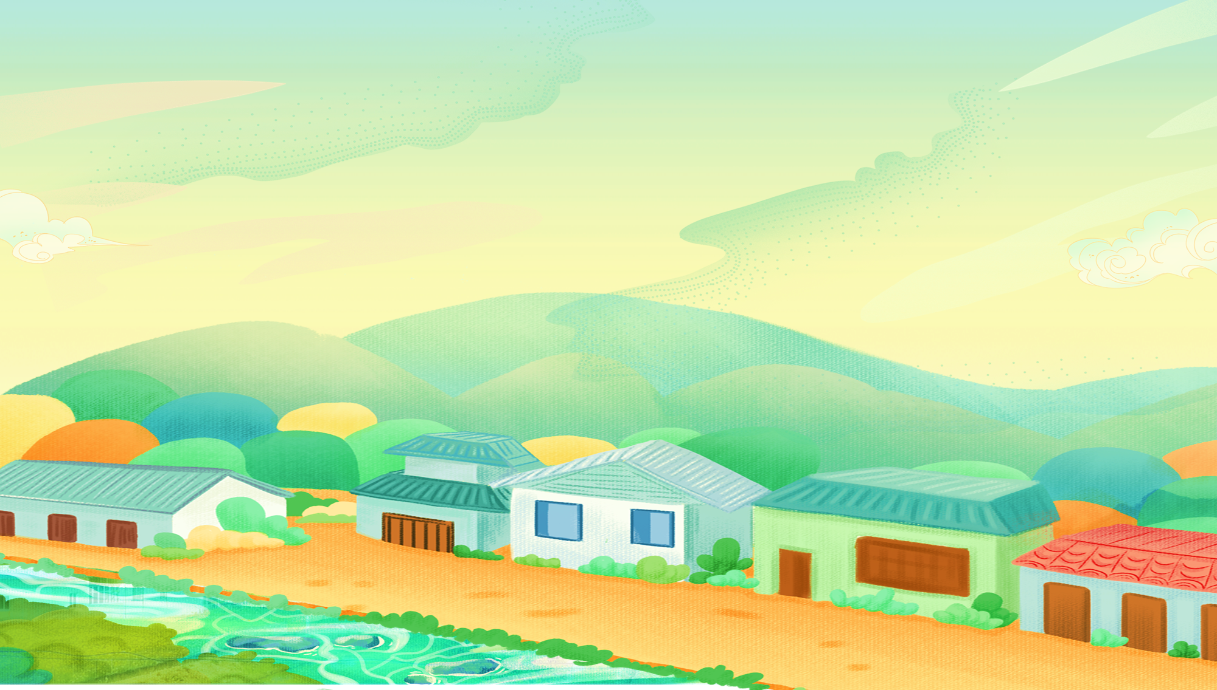




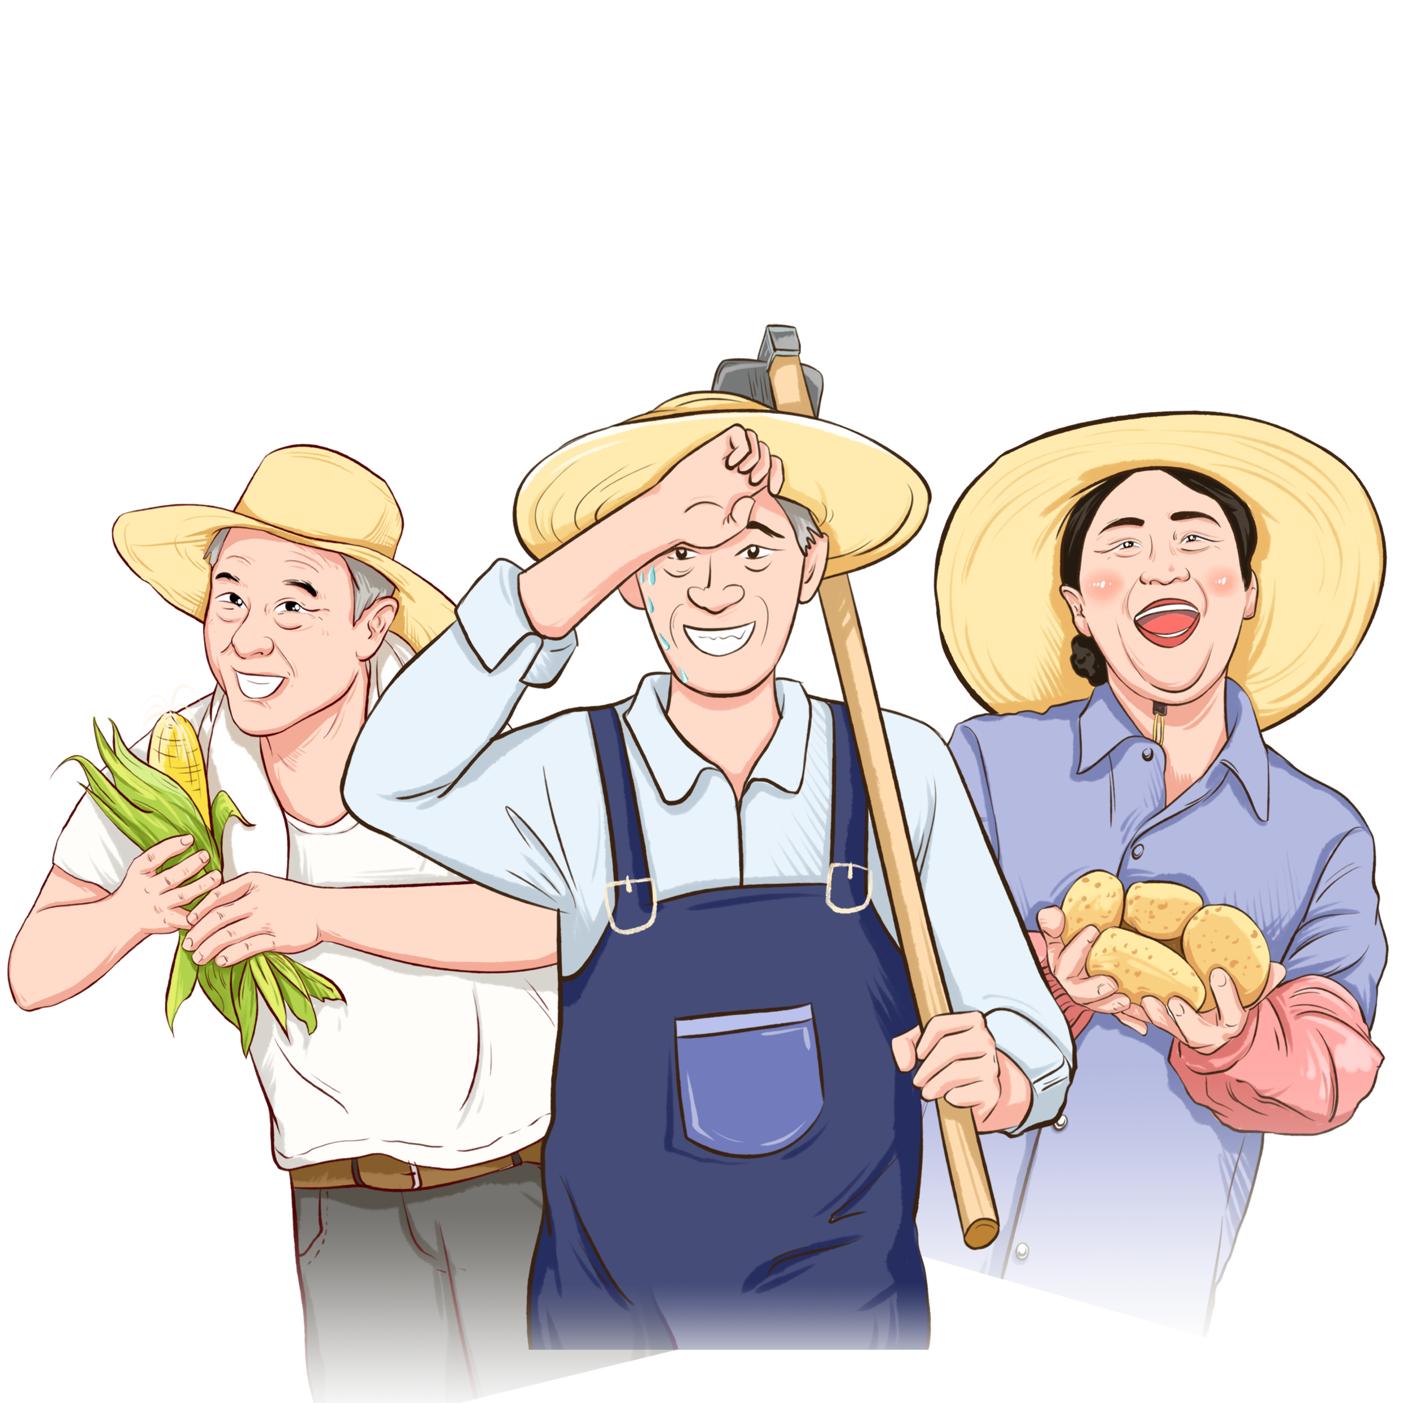
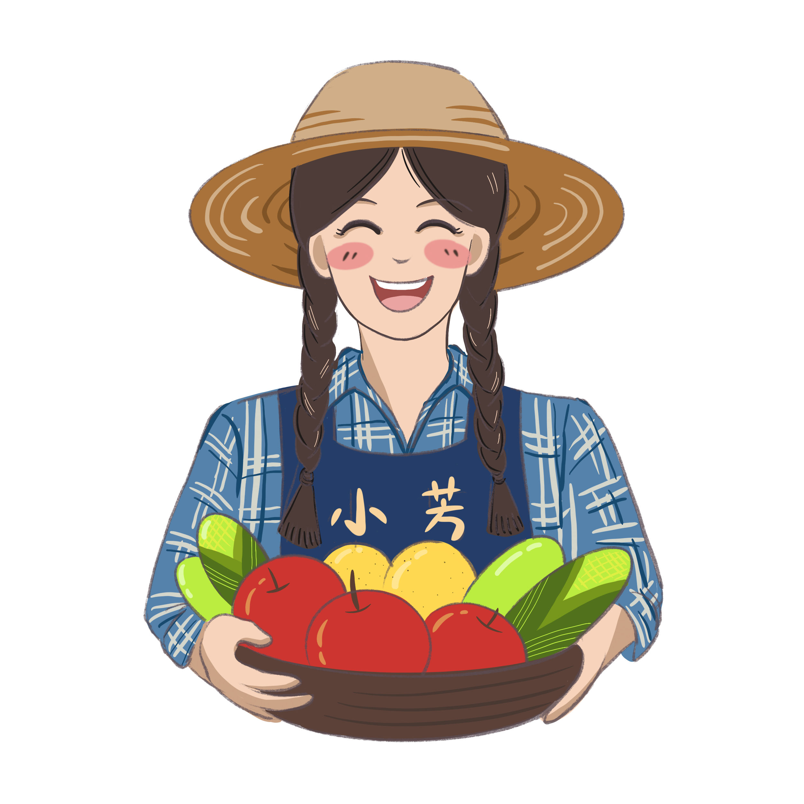


Măng Non
Măng Non

Slide 2
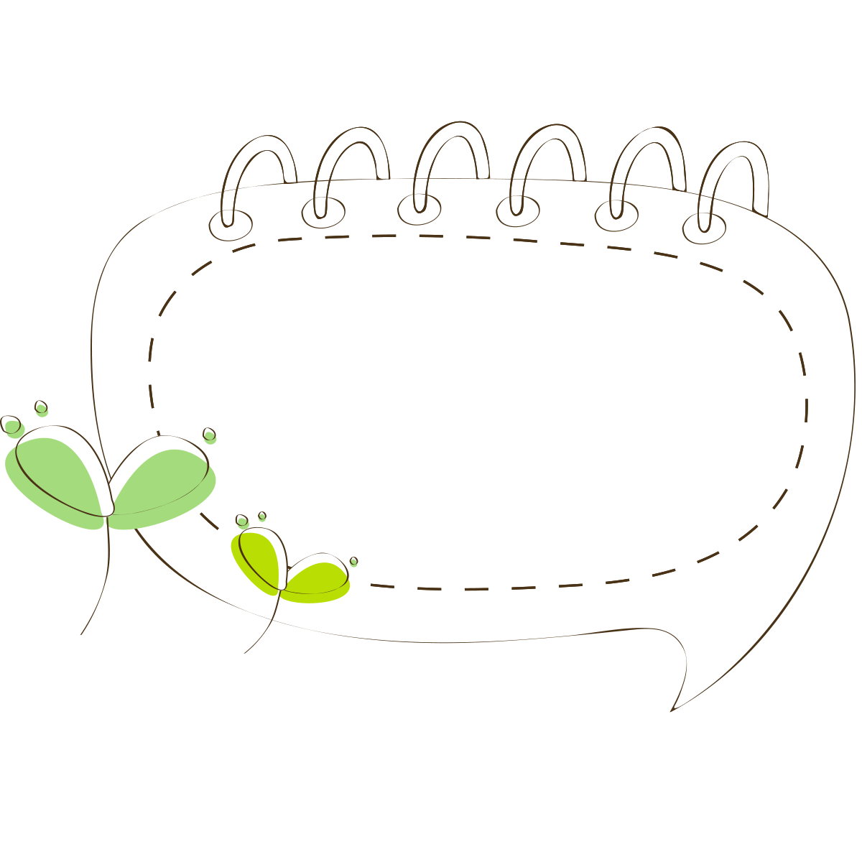


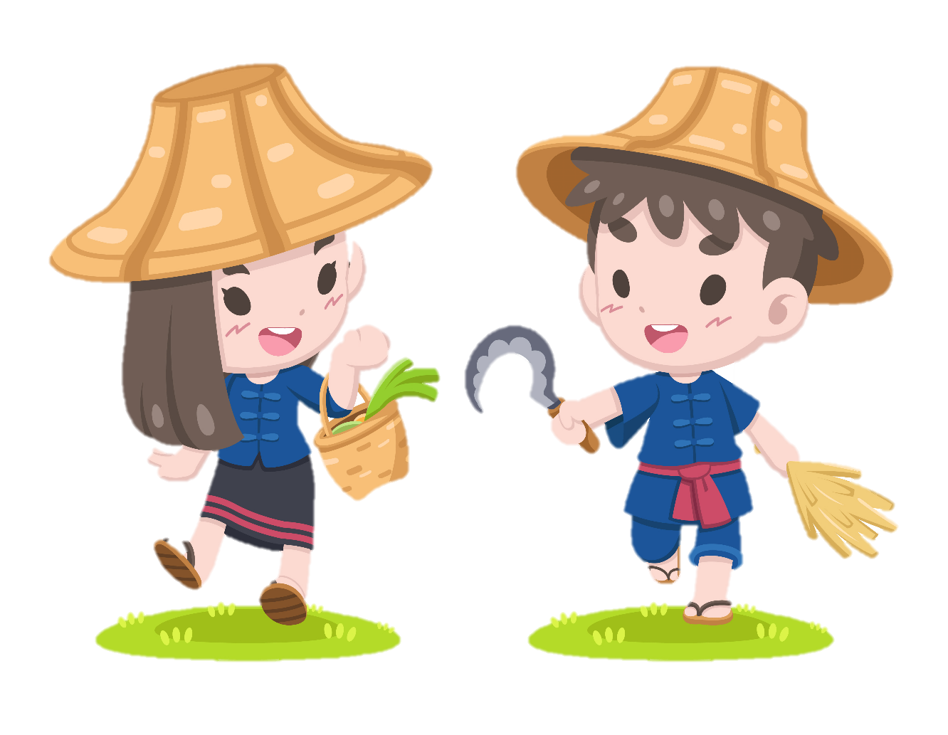

Slide 3
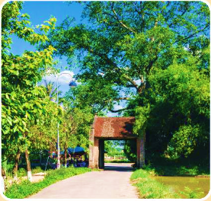
Ở các làng quê truyền thống Bắc Bộ thường có lũy tre xanh, cổng làng, cây đa, giếng nước, sân đình. Một số làng còn có đền, chùa, miếu,…
Cổng làng là cửa ngõ ra vào làng, là nơi người dân dừng nghỉ chân, hóng mát, cũng là nơi trẻ em tụ tập, cùng vui đùa,…
Cây đa tạo bóng mát thường được trồng ở đầu làng, cuối làng hoặc ở vị trí trung tâm, bên cạnh các di tích lịch sử - văn hóa.
Hình 2: Cổng làng Đường Lâm (thành phố Hà Nội)

Slide 4

Mô tả một số nét văn hoá nổi bật của làng quê truyền thống vùng Đồng bằng Bắc Bộ.

Slide 5
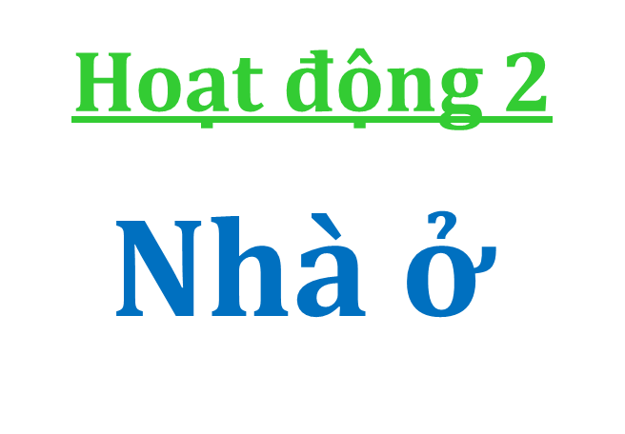

Slide 6
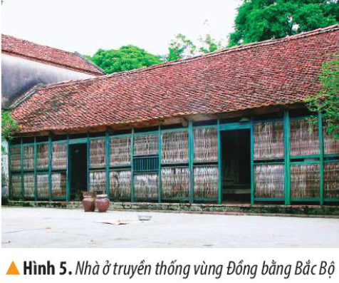
Trước đây, người dân vùng Đồng bằng Bắc Bộ thường ở trong những ngôi nhà được đắp bằng đất hoặc xây bằng gạch, mái lợp lá hoặc ngói. Nhà thường có ba gian. Gian chính là nơi thờ cúng và tiếp khách. Hai gian bên gọi là buồng, dùng làm phòng ngủ hoặc chứa thóc, gạo, đồ dùng,…

